Slide 1
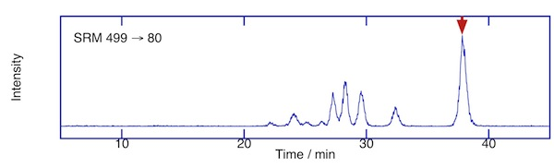
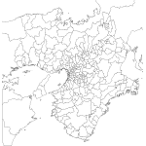
有機フッ素化合物の環境挙動と微量モニタリング
機器分析技術
分析法開発
PFOS,PFOA、分岐鎖異性体、類縁物質、前駆物質の高感度、高分離分析条件を検討
LC/MS/MS
GC/MS
河川・海水、下水、排水、大気、底質、生物、廃棄物等のPFCs一斉分析法検討
異性体、組成分布の把握により起源推定が可能に
PFOS 分岐鎖異性体分離例
分析法開発
大気PFCs分析例
情報共有・情報交換
Webサーバ、メーリングリストの活用で効率的な研究遂行を可能に
汚染実態、排出源の解明
東京都
大阪府、大阪市、滋賀県、兵庫県、神戸市（京都府、京都市、尼崎市）
PFCs濃度
下水処理場流入水の遡上調査
琵琶湖、大阪湾、大阪湾に流入する河川の一斉サンプリングを実施
新たな排出源業態を確認
広範囲のPFCs汚染実態把握
PFOA
トンボを使ったPFCs陸域汚染モニタリングを実施
PFHxA
従来の環境モニタリング（水・大気）では解明できなかった汚染源が、探索可能に。
大阪湾（神戸沖）の保存海水の分析
・そのほか、大気、地下水、最終処分場、下水処理場等のPFCs汚染実態を把握
PFOAから代替物質(PFHxA)への移行を確認

